Slide 1

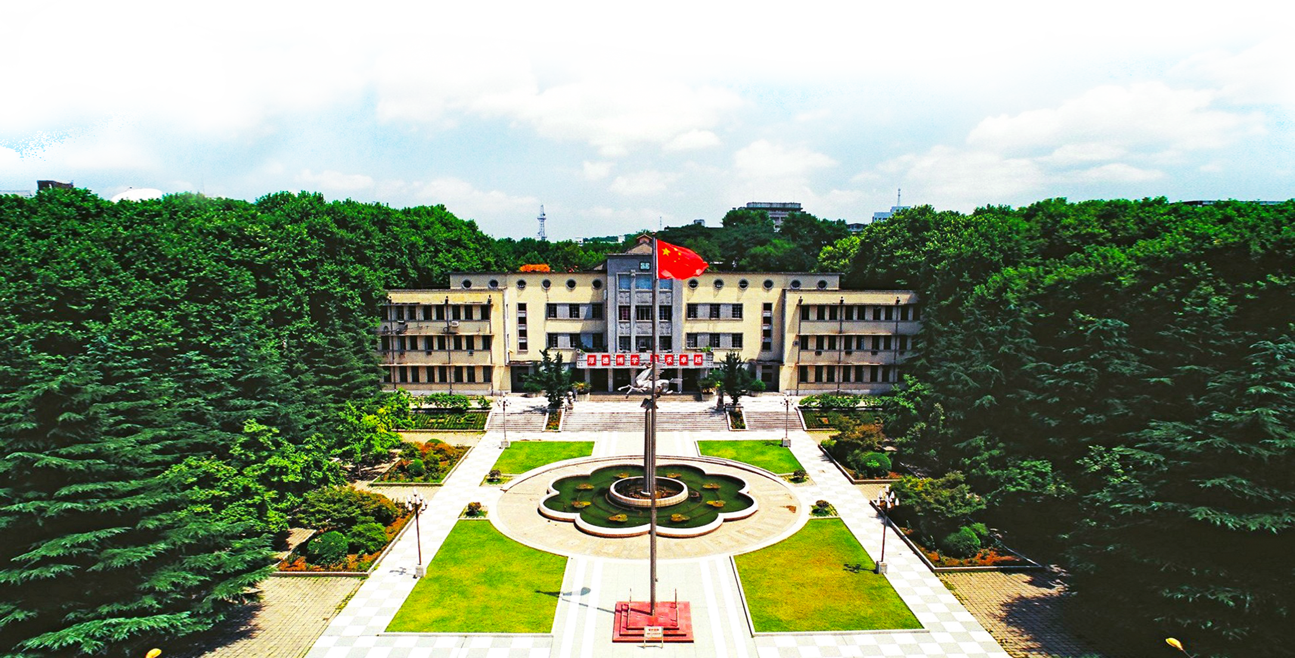

博雅 求真 立人
模糊PID控制器设计
小组成员：汪绍康 王超斌 陈建
汇报人：汪绍康
2024年4月
厚德博学 追求卓越

Slide 2

01
需求分析
02
传统PID控制效果
· 目录
03
模糊PID控制器结构设计
04
制定模糊规则
05
控制效果分析

Slide 3
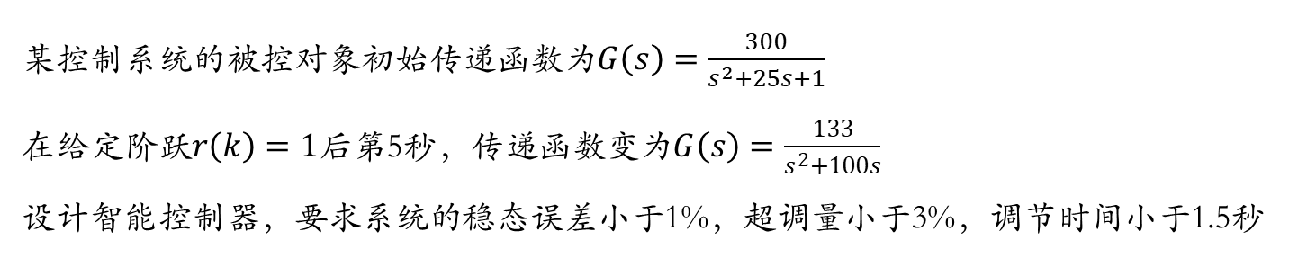
01.需求分析
一、题目要求
某控制系统的被控对象初始传递函数为$G\left(s\right)=\frac{300}{s^{2}+25s+1}$
在给定阶跃$r\left(k\right)=1$后第5秒，传递函数变为$G\left(s\right)=\frac{133}{s^{2}+100s}$
设计智能控制器，要求系统的稳态误差小于1%，超调量小于3%，调节时间小于1.5秒
二、方案设计
1、使用MATLAB中的Simulink进行仿真；
2、先设计传统PID控制器，观察控制效果；
3、设计模糊PID控制器；
4、调试模糊PID控制器，直至达到题目中的所有指标。
三、所需设备
1、计算机1台；
2、MATLAB软件。

Slide 4
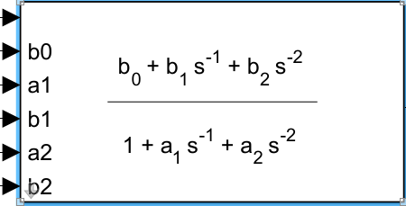
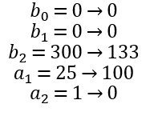
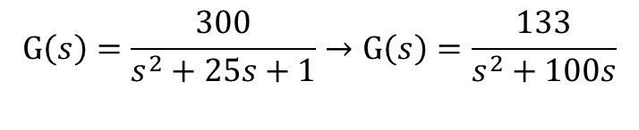
01.需求分析
一个关键设计点
Q：如何实现第5秒传递函数的突变？
A：采用Simulink中的Varying Transfer Function(时变传递函数)模块。
$$G\left(s\right)=\frac{300}{s^{2}+25s+1}→G\left(s\right)=\frac{133}{s^{2}+100s}$$

Slide 5
01
需求分析
02
传统PID控制效果
· 目录
03
模糊PID控制器结构设计
04
制定模糊规则
05
控制效果分析

Slide 6
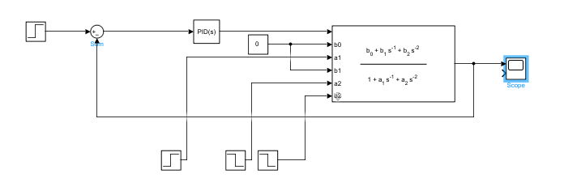
02.传统PID控制效果
一、框图

Slide 7
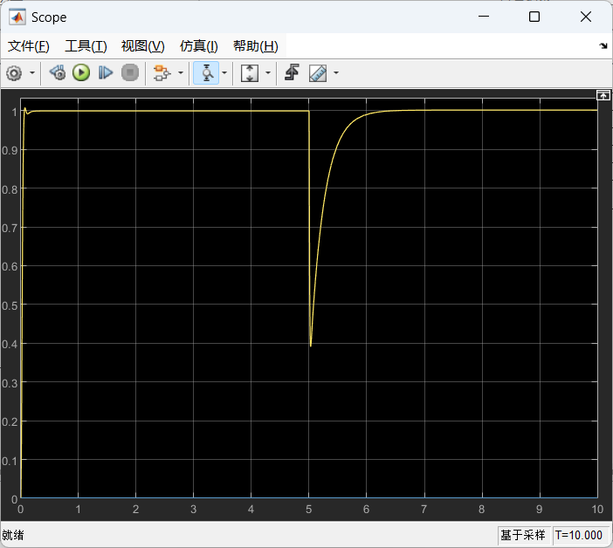
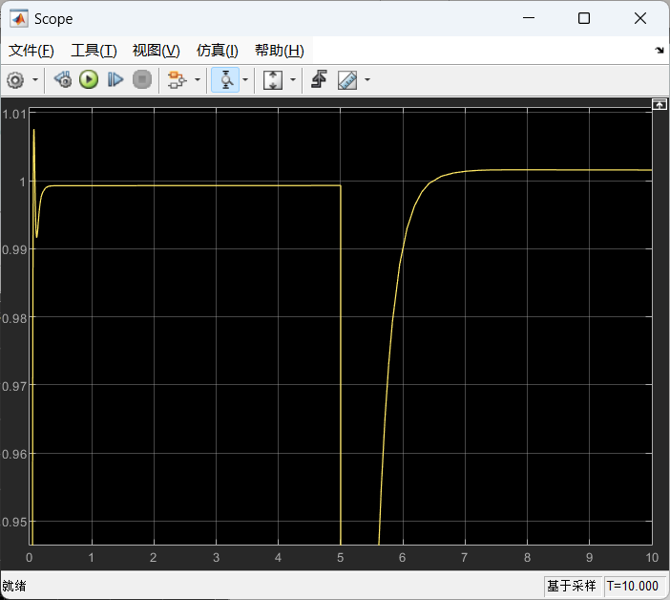
02.传统PID控制效果
二、控制效果

Slide 8
01
需求分析
02
传统PID控制效果
· 目录
03
模糊PID控制器结构设计
04
制定模糊规则
05
控制效果分析

Slide 9
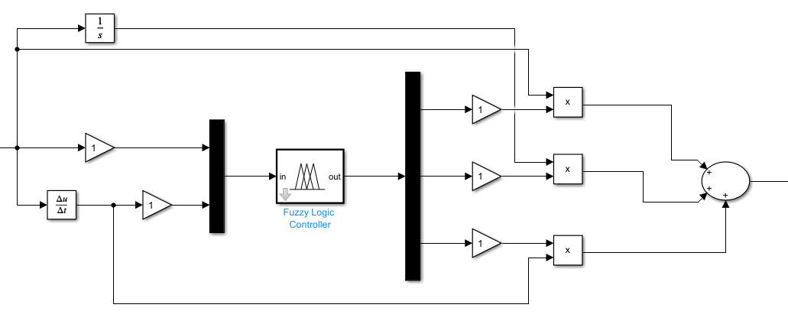
03.模糊PID控制器结构设计
一、控制器结构
模糊推理机
2输入：
误差E
误差变化率EC
3输出：
Kp
Ki
Kd

Slide 10
01
需求分析
02
传统PID控制效果
· 目录
03
模糊PID控制器结构设计
04
制定模糊规则
05
控制效果分析

Slide 11
04.制定模糊规则
一、设定模糊子集
Kp,Ki,Kd是PID公式中的系数，恒正，故令模糊子集数为3，分别是PB(正大),PM(正中),PS(正小)。
E,EC有正有负，令模糊子集数为5，分别是NB(负大)，NS(负小)，ZO(零)，PS(正小)，PB(正大)。
二、选取隶属函数
本任务选择较为常用的三角形隶属函数。
三、确定论域
经过理论分析和多次调试，找到了一个控制效果较好的论域。
E:[-1,1] EC:[-60,60] Kp:[0,120] Ki:[0,0.12] Kd:[0,2.5]

Slide 12
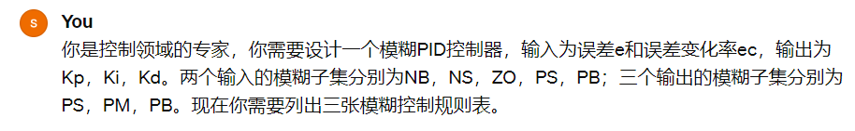
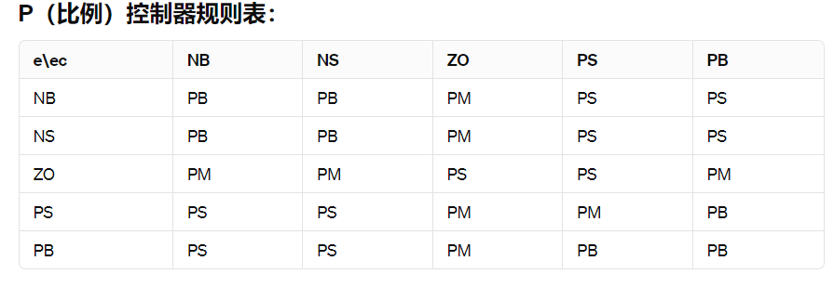
04.制定模糊规则
四、模糊控制规则表
向Chatgpt提问：

Slide 13
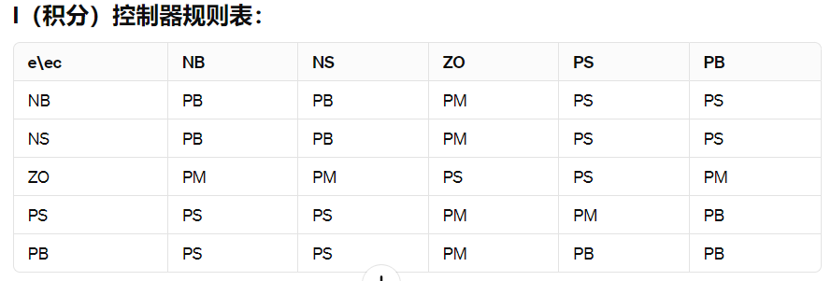
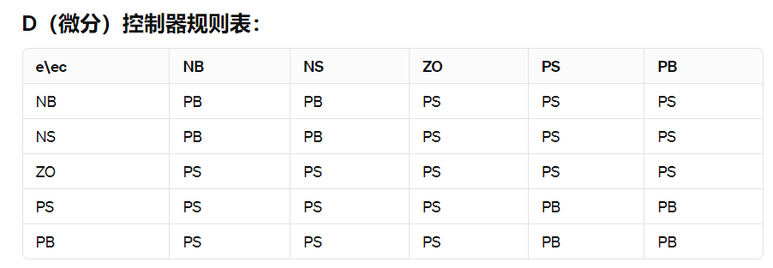
04.制定模糊规则
四、模糊控制规则表

Slide 14
01
需求分析
02
传统PID控制效果
· 目录
03
模糊PID控制器结构设计
04
制定模糊规则
05
控制效果分析

Slide 15
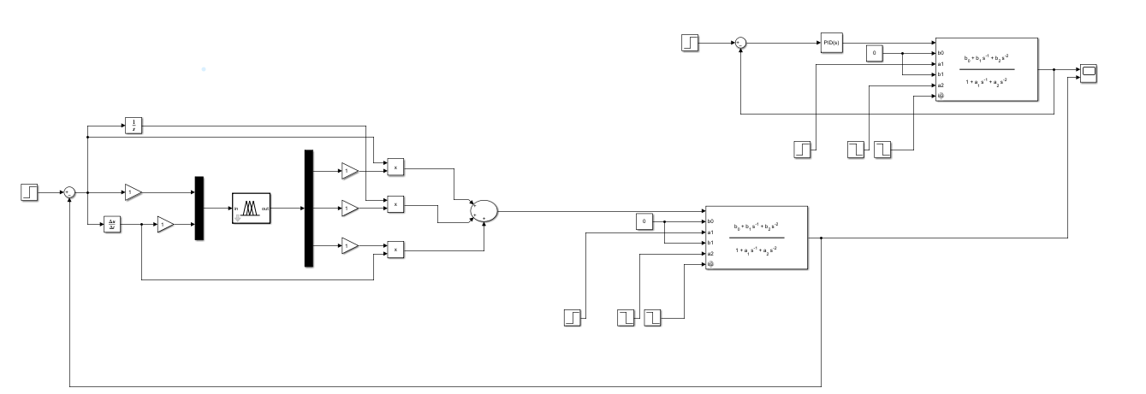
05.控制效果分析
一、仿真原理图

Slide 16
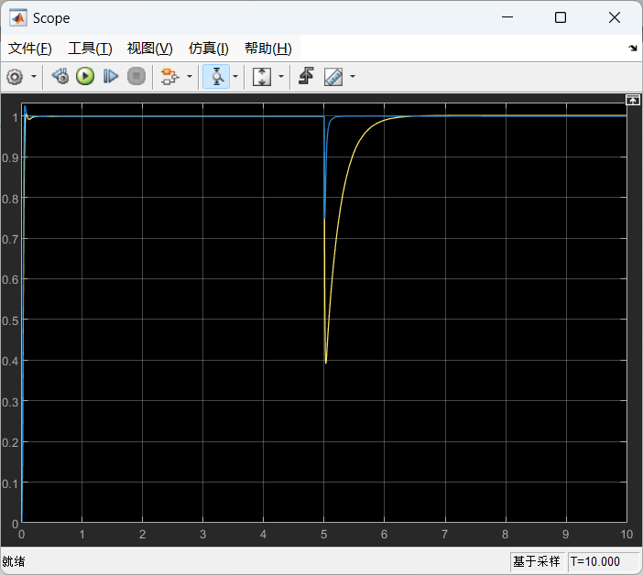
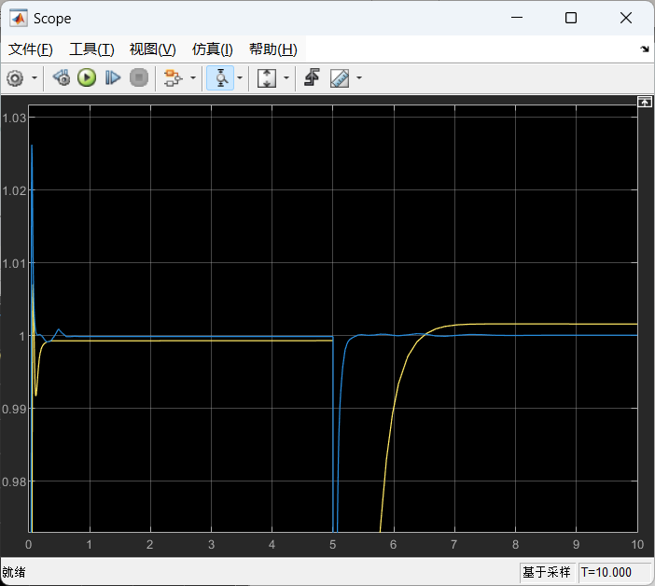
05.控制效果分析
二、控制效果

Slide 17


汇报完毕，谢谢！
敬请指导并提出宝贵意见！
Notes:
汇报完毕，谢谢！

